Slide 1
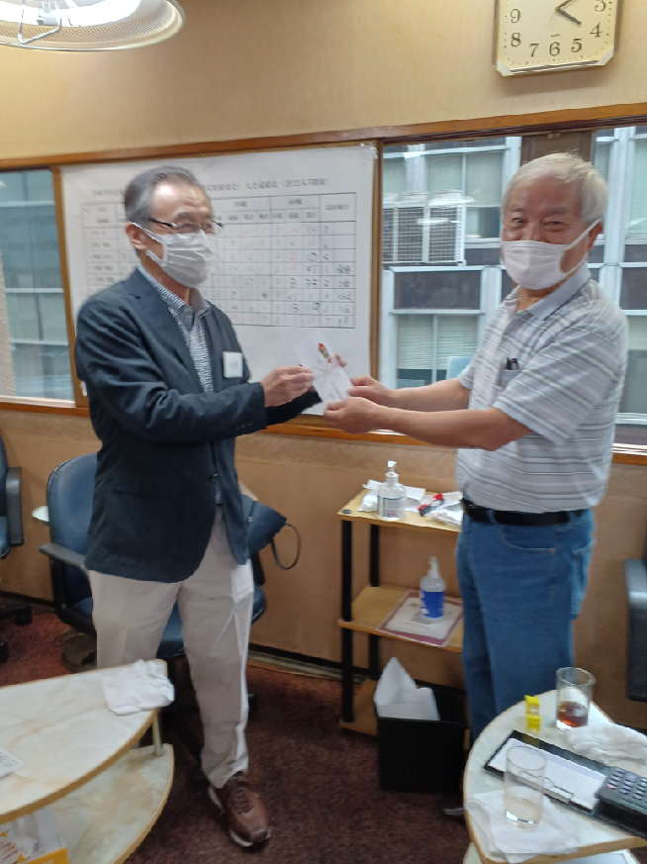
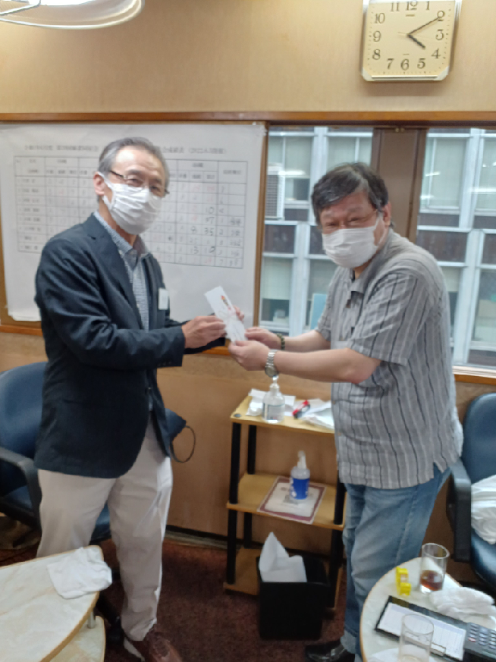
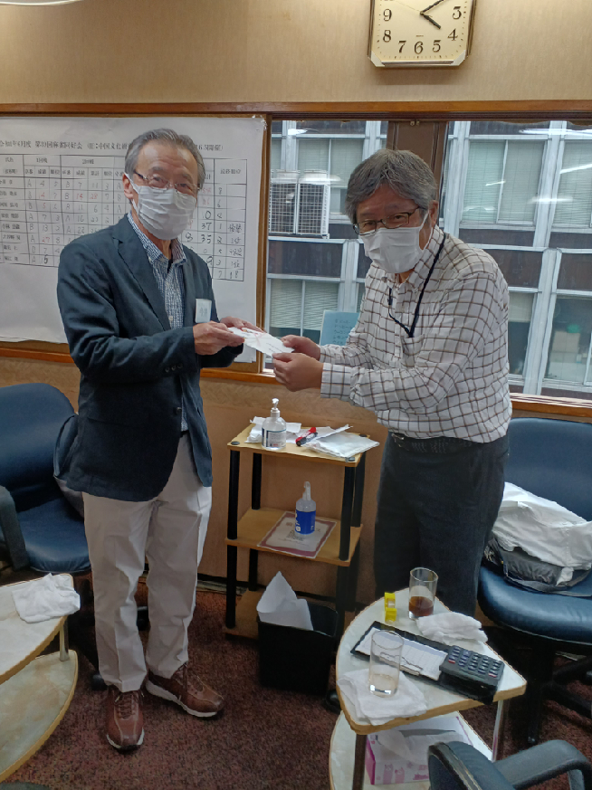
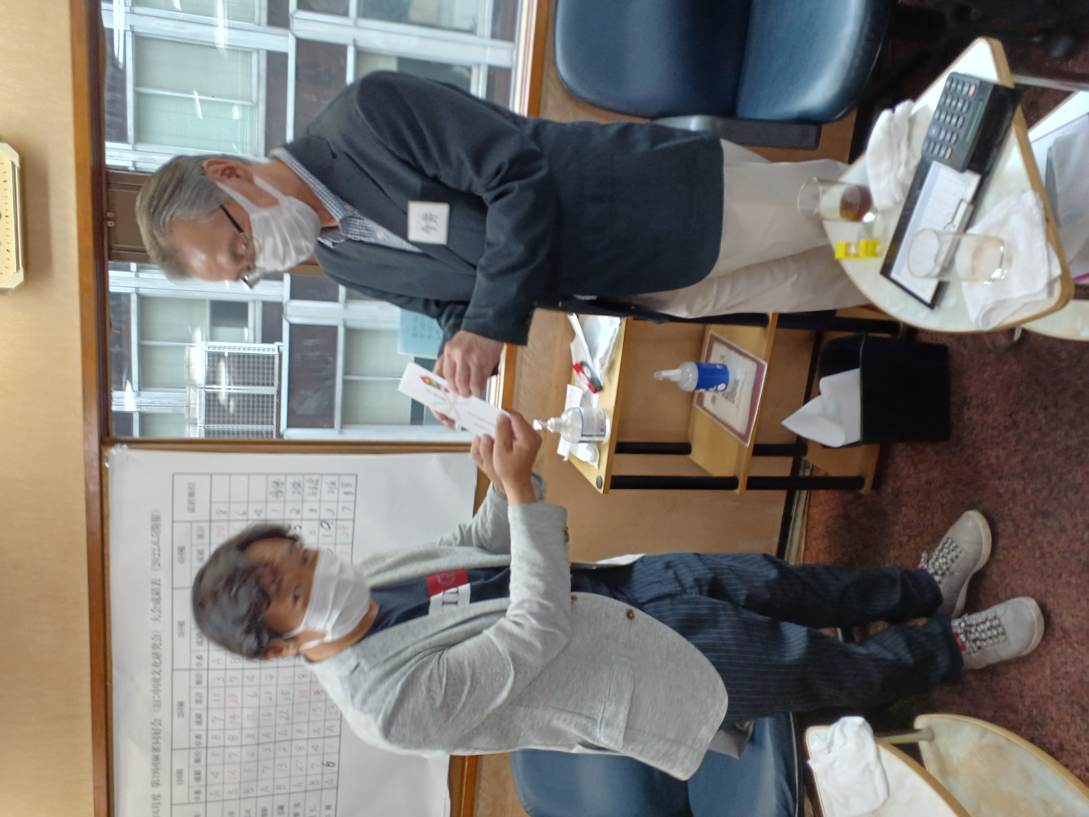
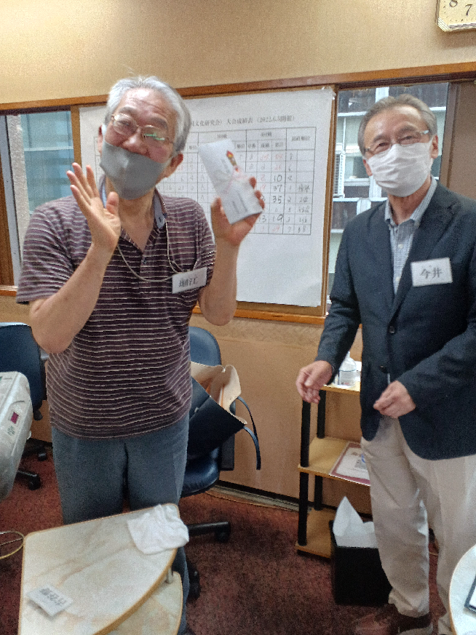
第39回 麻雀同好会 （2022.6.9）
優勝
桑原さん
おめでとう！
準優勝
小林さん
3位
錦見さん
平和賞
古谷野さん
BB賞
堀江さん

Slide 2
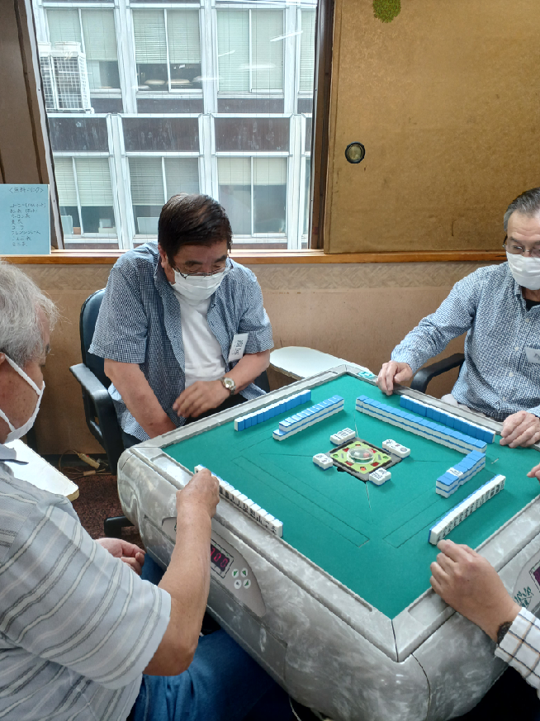
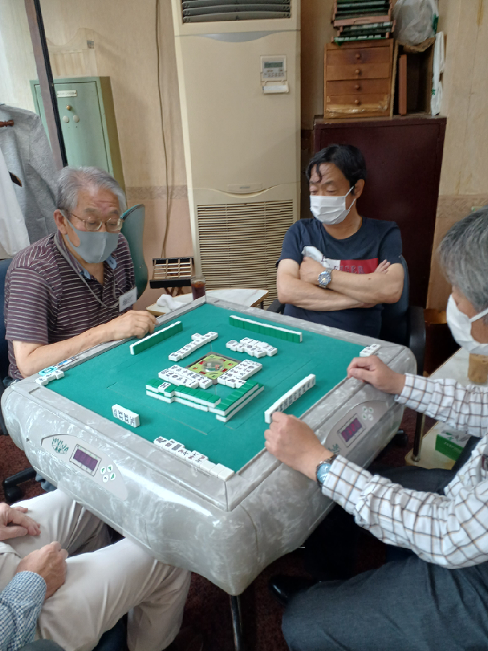
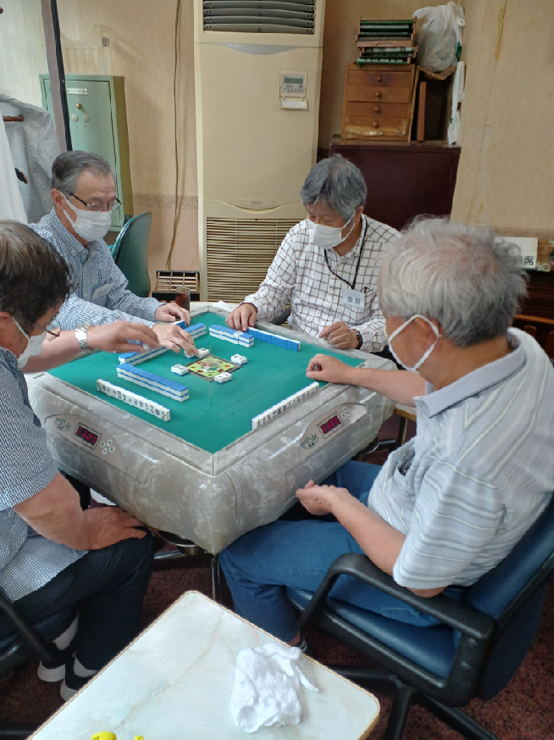
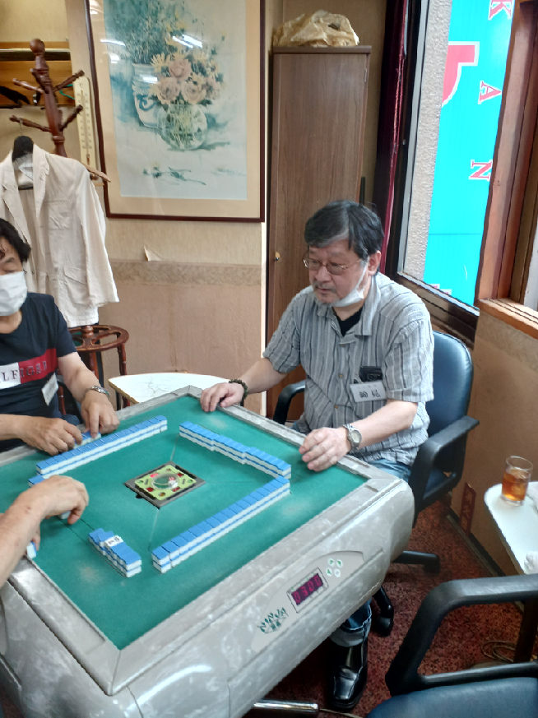
静岡から来て手ぶらで帰れるか
（河原さん）
今日はドラが相手に乗るなあ
（堀江さん）
今日は手が来ない
（古谷野さん）
国士の聴牌だあ
（桑原さん）
四暗刻と国士無双のＷ役満を目指そう
（今井さん）
チョンボしてもトップだよ~ん （小林さん）
私は、麻雀を通じて人生を学んでいるのです
（錦見さん）
今回は、直前のキャンセルもあり2組での開催となりました。
が、8人の熱闘は最終戦まで続き 桑原さんが2千点差で小林さんをかわして優勝となりました。BB賞も最後まで競り合いが続きハコテンの支部長を押さえて堀江さんが獲得しました。
次回は、9月の第一日曜日の予定です。
コロナもその頃は終息しているのかなと思います。
皆様のご参加を心からお待ちしております。
麻雀同好会 幹事 岩松

